Slide 1

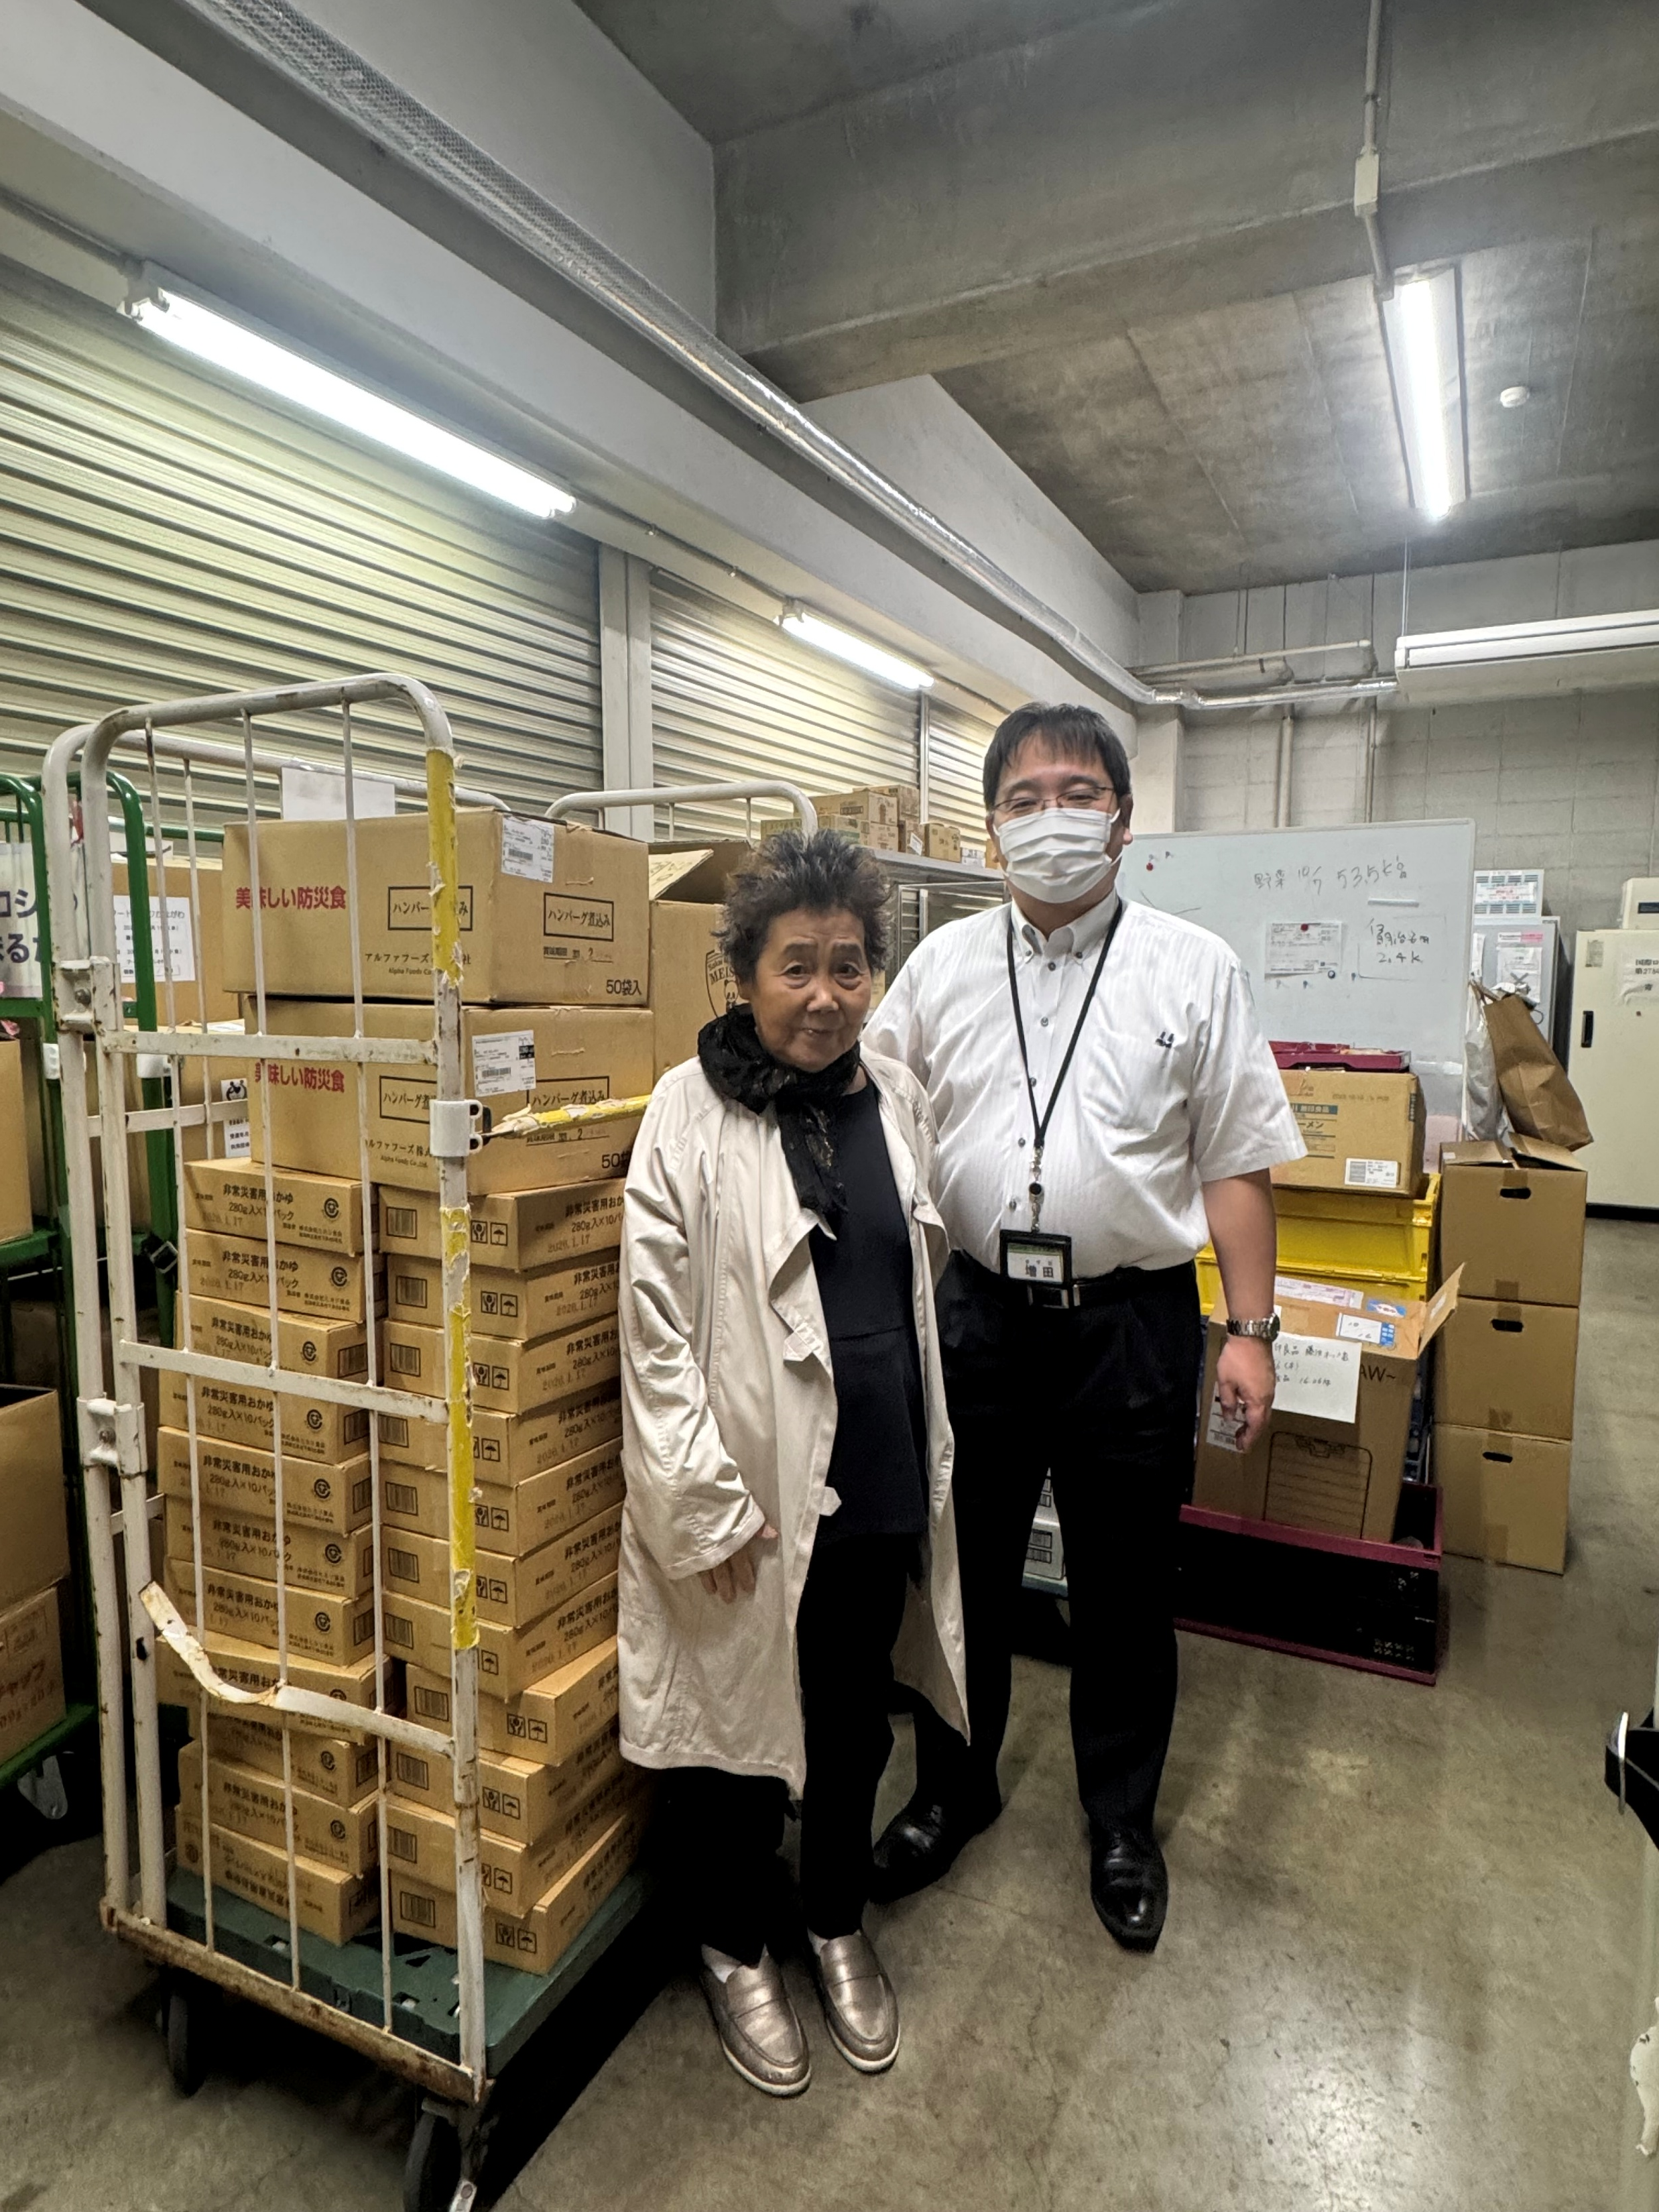
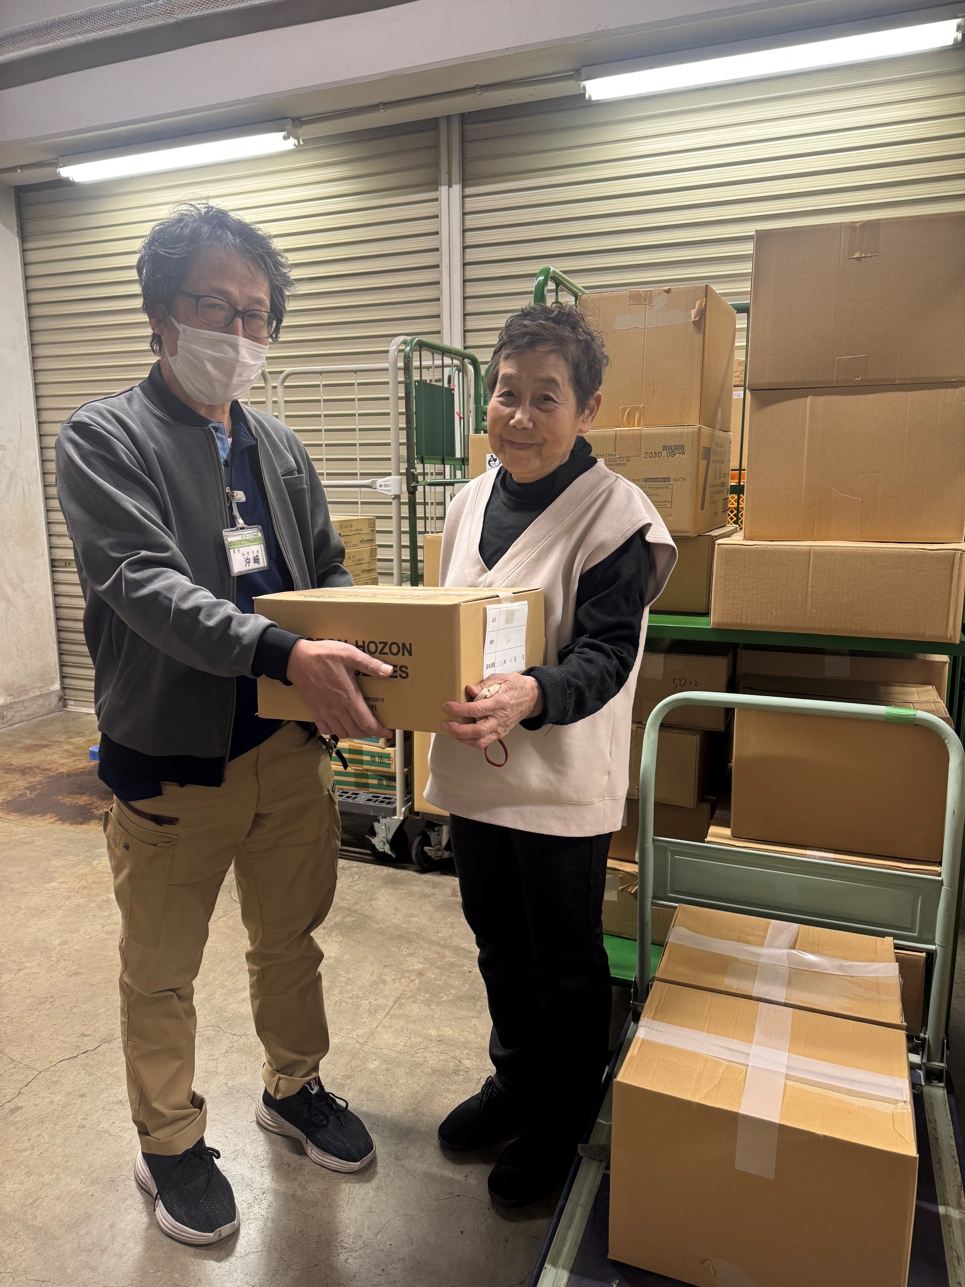
フードバンクふじさわ 様
2025年10月21日
2025年12月9日
トレクォーレ横浜若葉台より
ヴィンテージ・ヴィラ横浜より

Slide 2
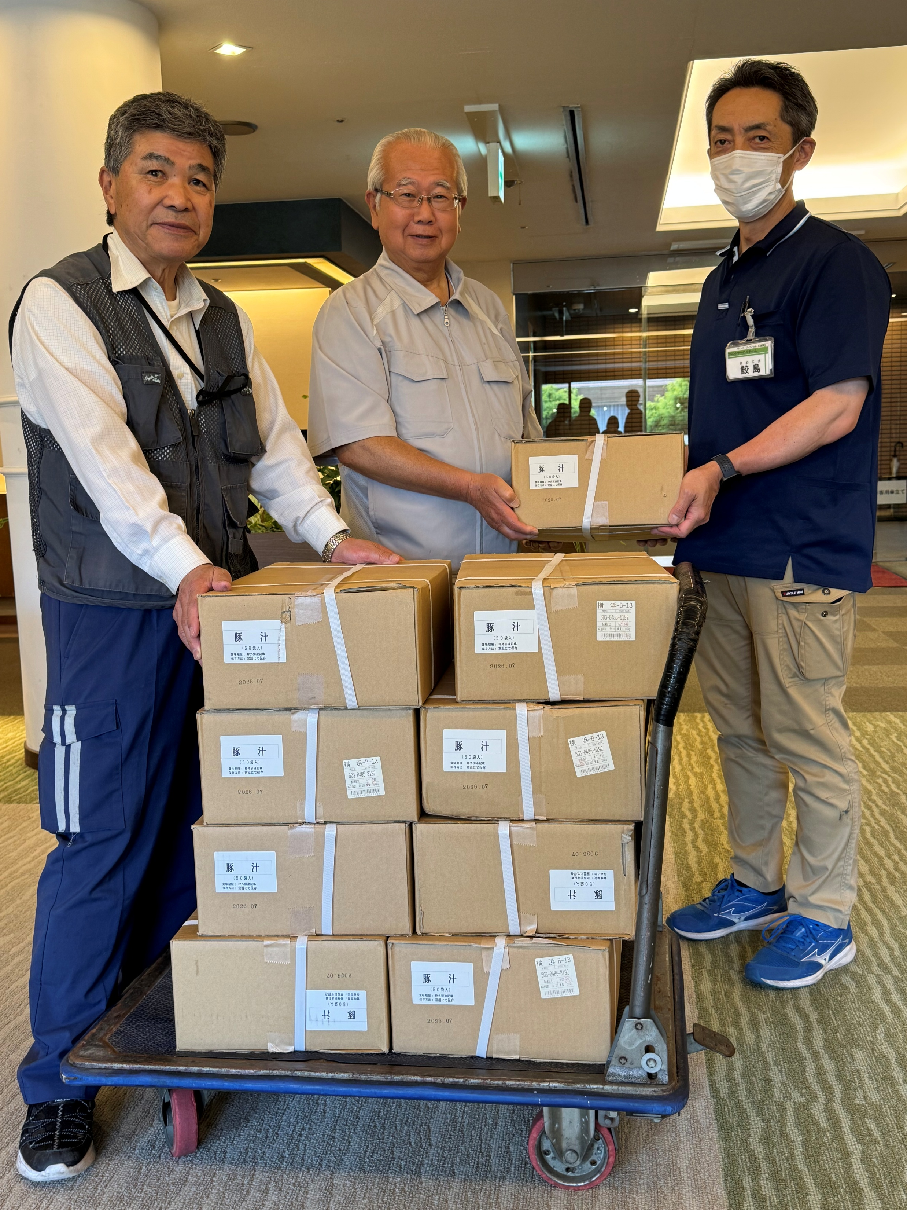
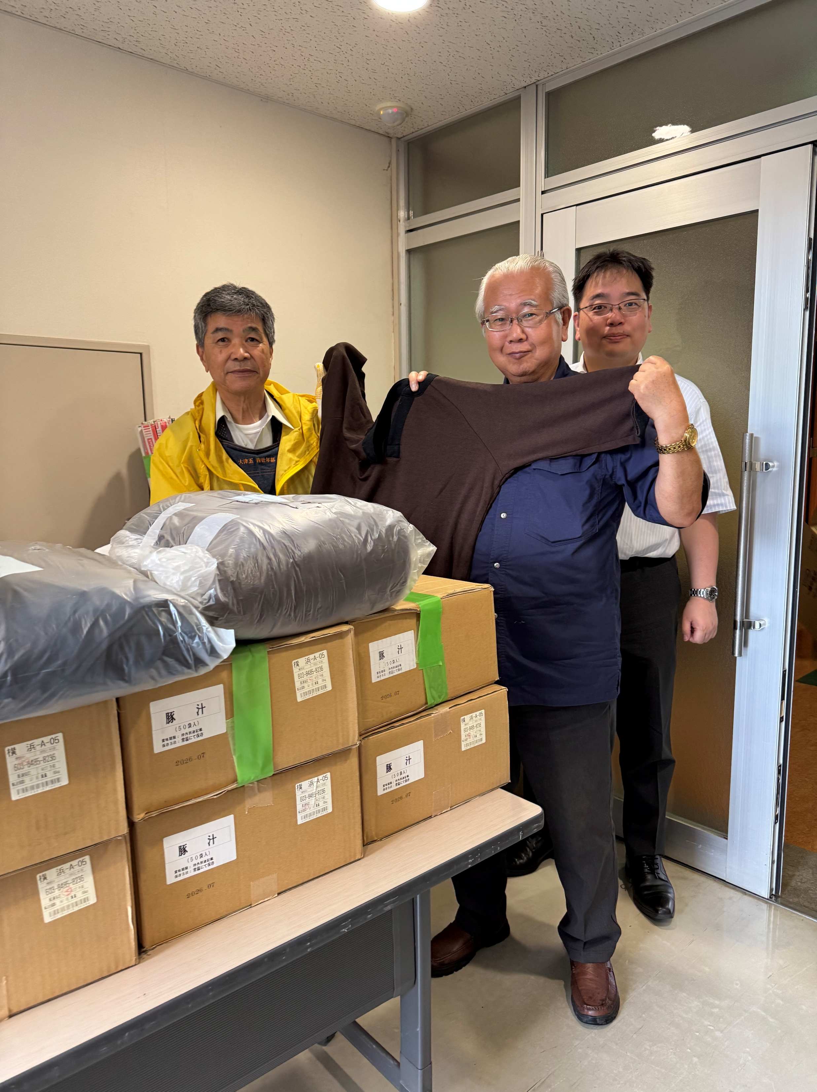
フードバンク神奈川・プラス 様
🌺フードバンク神奈川プラス様に保存食を御寄与させて頂きました。
今回はヴィンテージ・ヴィラ
向ヶ丘遊園とトレクォーレ横浜若葉台からの御寄与です。
シニアライフ振興財団にて利用が無かった、夏場に気持ちいい素材の浴衣もお渡しする事ができました。
多くの方々に利用して頂けると大変うれしく思います。
今後もフードロスを始め利用価値のあるものの再利用を図れるよう意識を持って行動しようと考えます🌺
２０２６年５月12日 ヴィンテージ・ヴィラ向ヶ丘遊園
２０２６年５月21日 トレクォーレ横浜若葉台

Slide 3
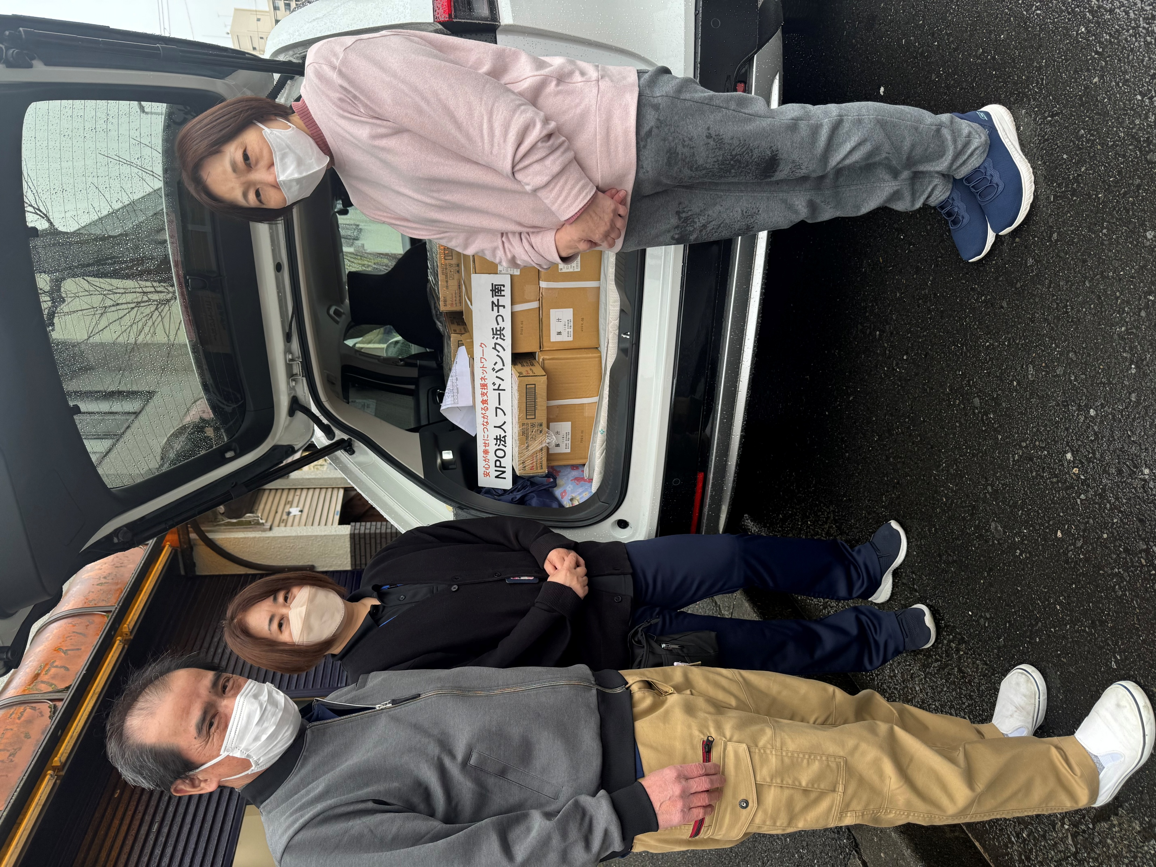
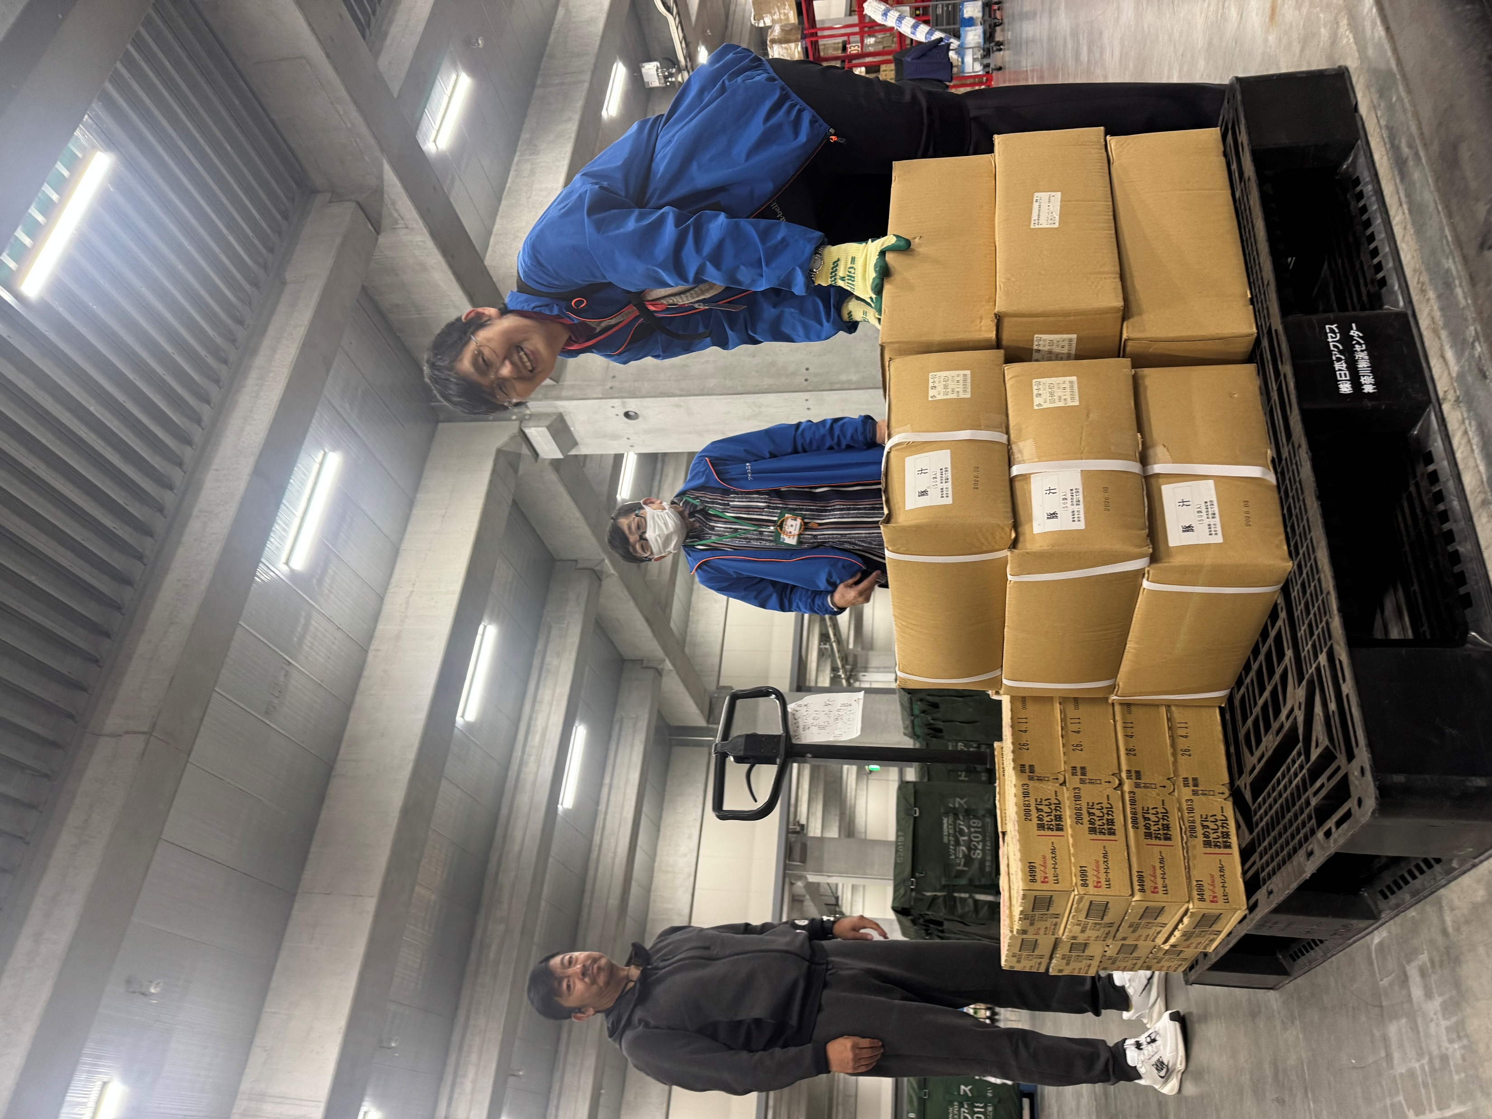

フードコミュニティさがみはら 様
フードバンク浜っ子南 様
2025年12月24日
ヴィンテージ・ヴィラ洋光台より
2025年12月11日
ヴィンテージ・ヴィラ相模原より

Slide 4
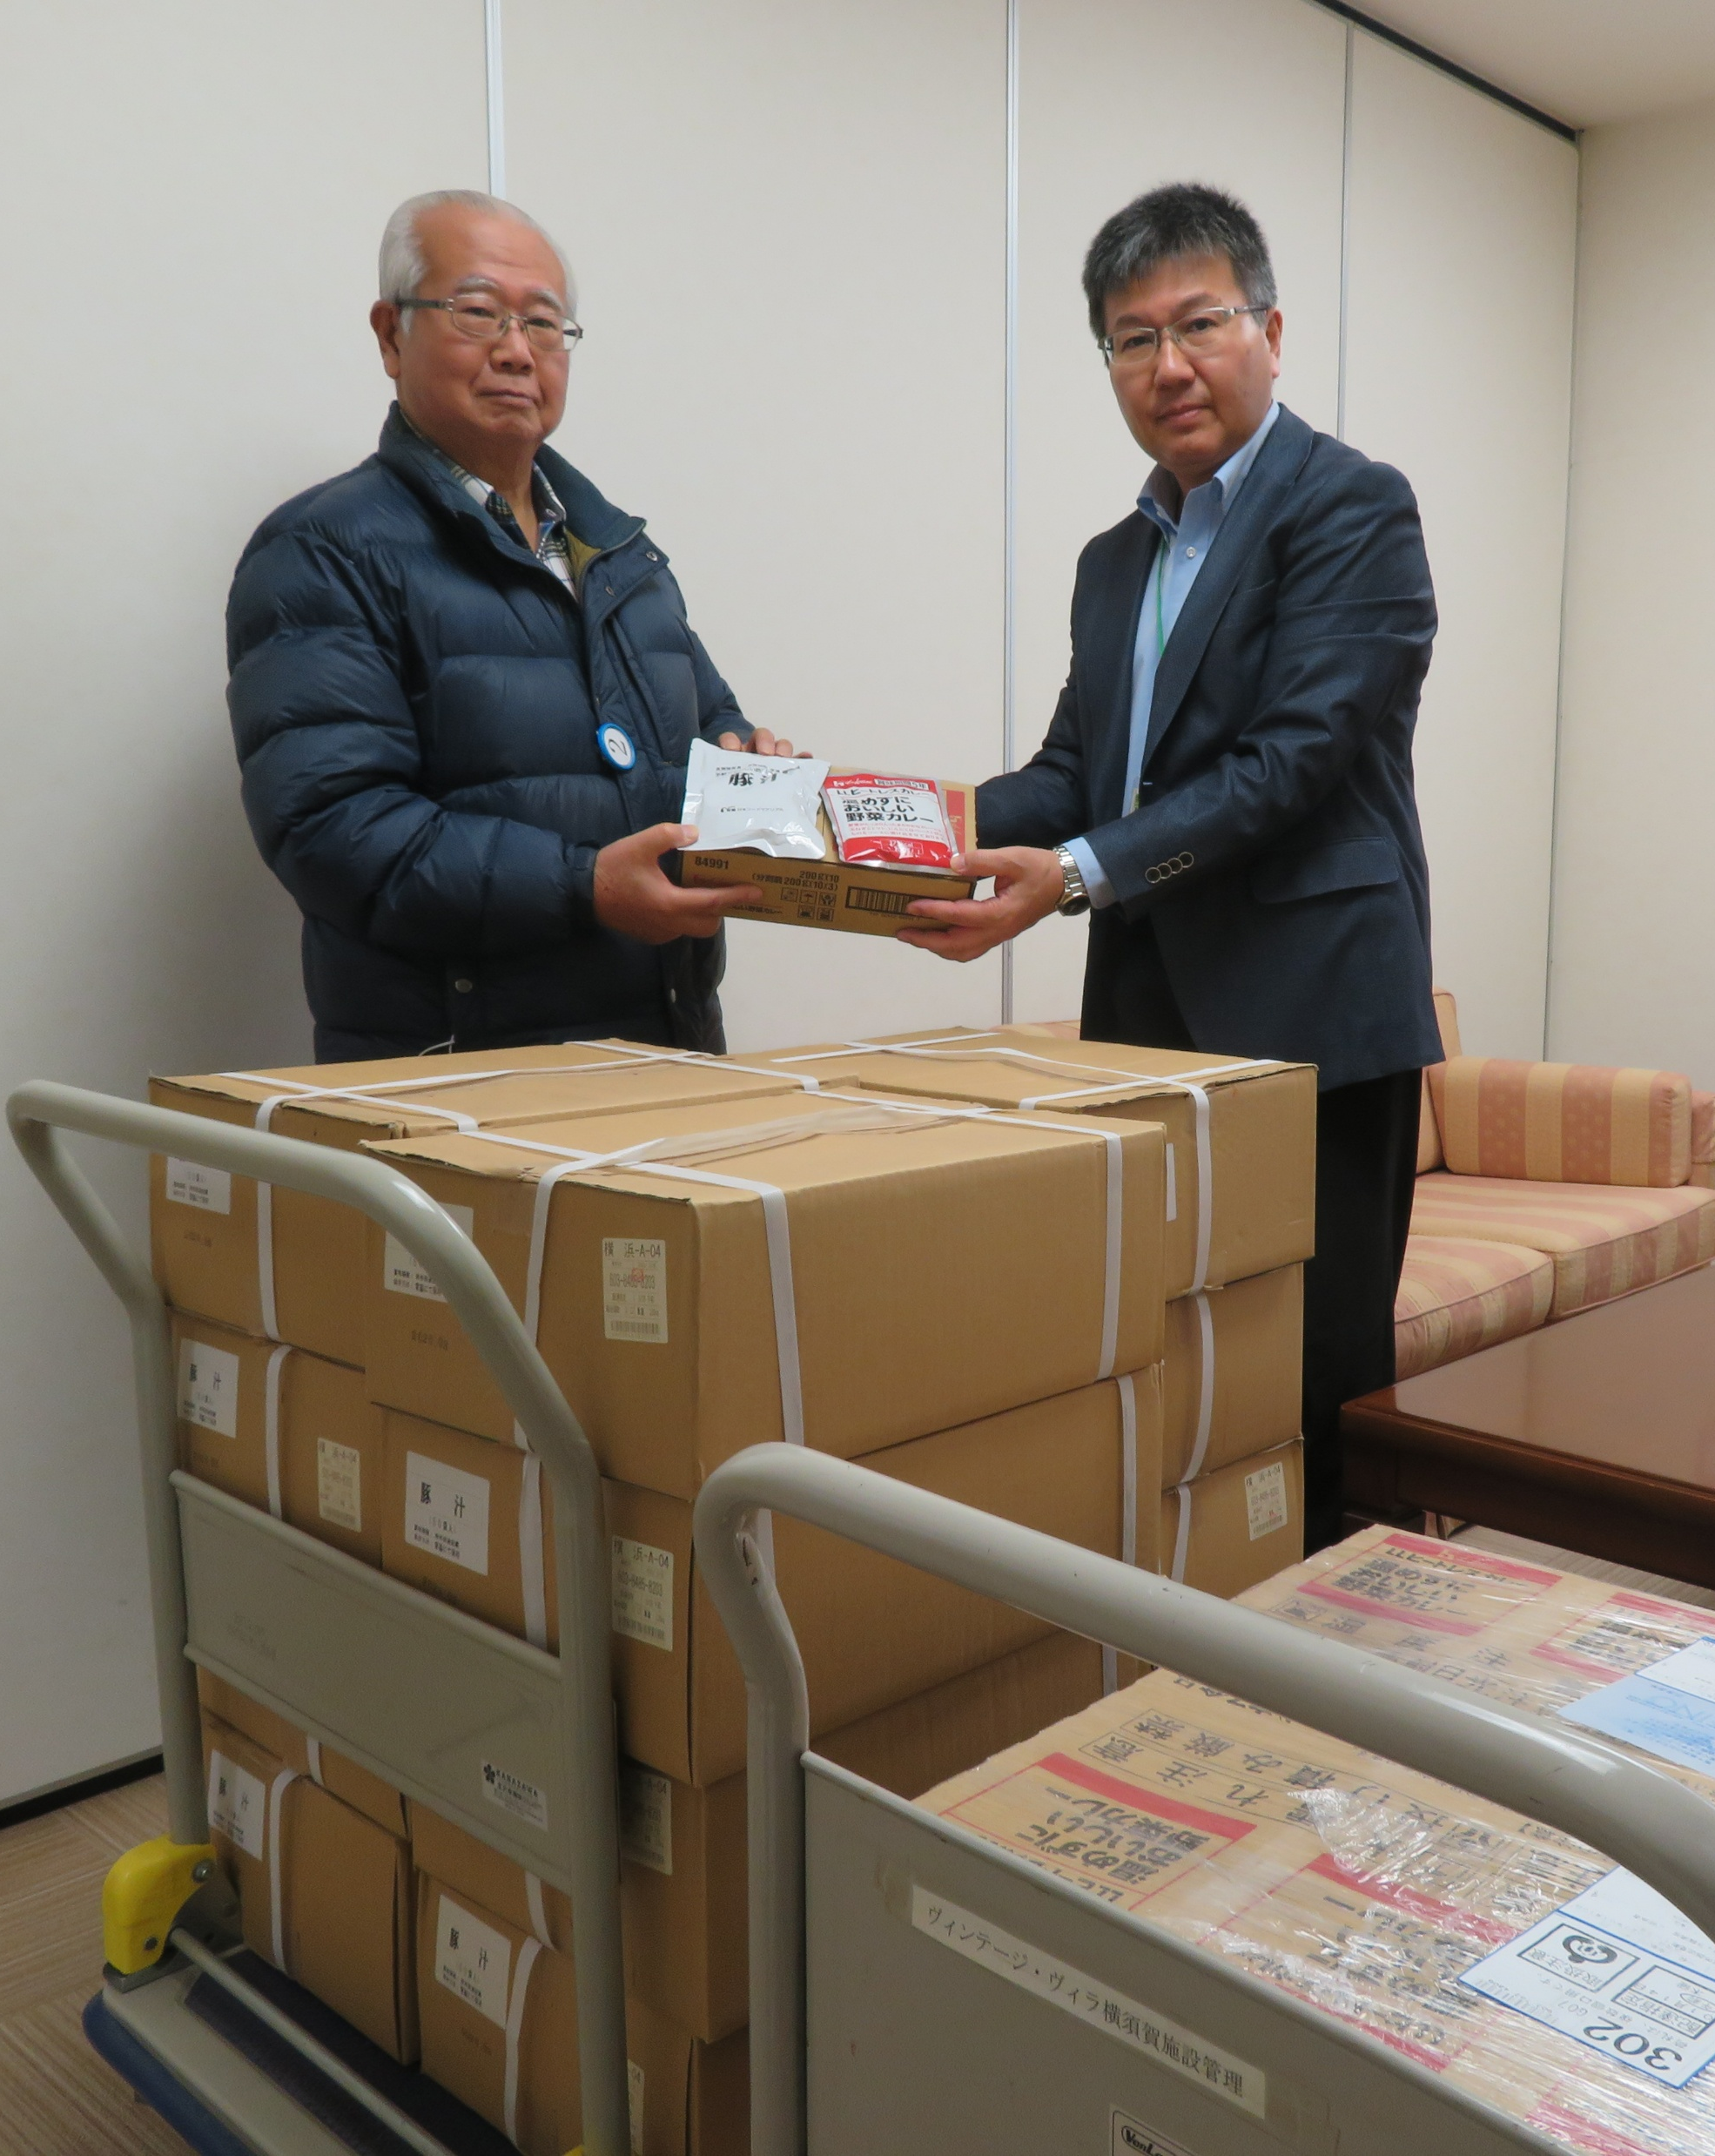
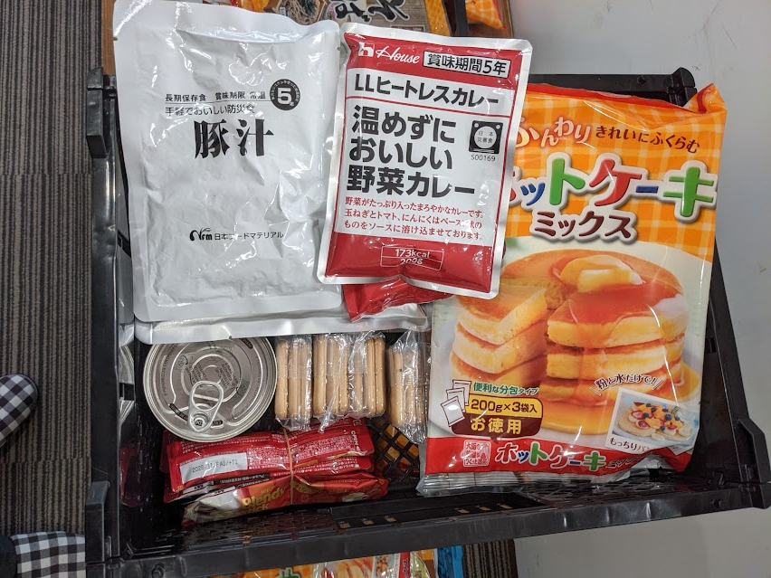
神奈川フードバンク･プラス 様
～お手紙をいただきました～
お世話になっております。
NPO法人神奈川フードバンク・プラスの山田洋です。
先日はカレーと豚汁の提供ありがとうございました。
早速、21日の個人配布会（コロナ禍以降の生活困窮世帯）100世帯と
母子福祉会20世帯に配布しました。
年末・年始を控えて大変喜ばれました。
残りは1月からの教会、市営アパート等で配っていきます。
１世帯当たりの配布（６Kg）写真を添付しておきます。
来年度もよろしくお願いいたします。
山田 洋
2025年12月19日
ヴィンテージ・ヴィラ横須賀より

Slide 5

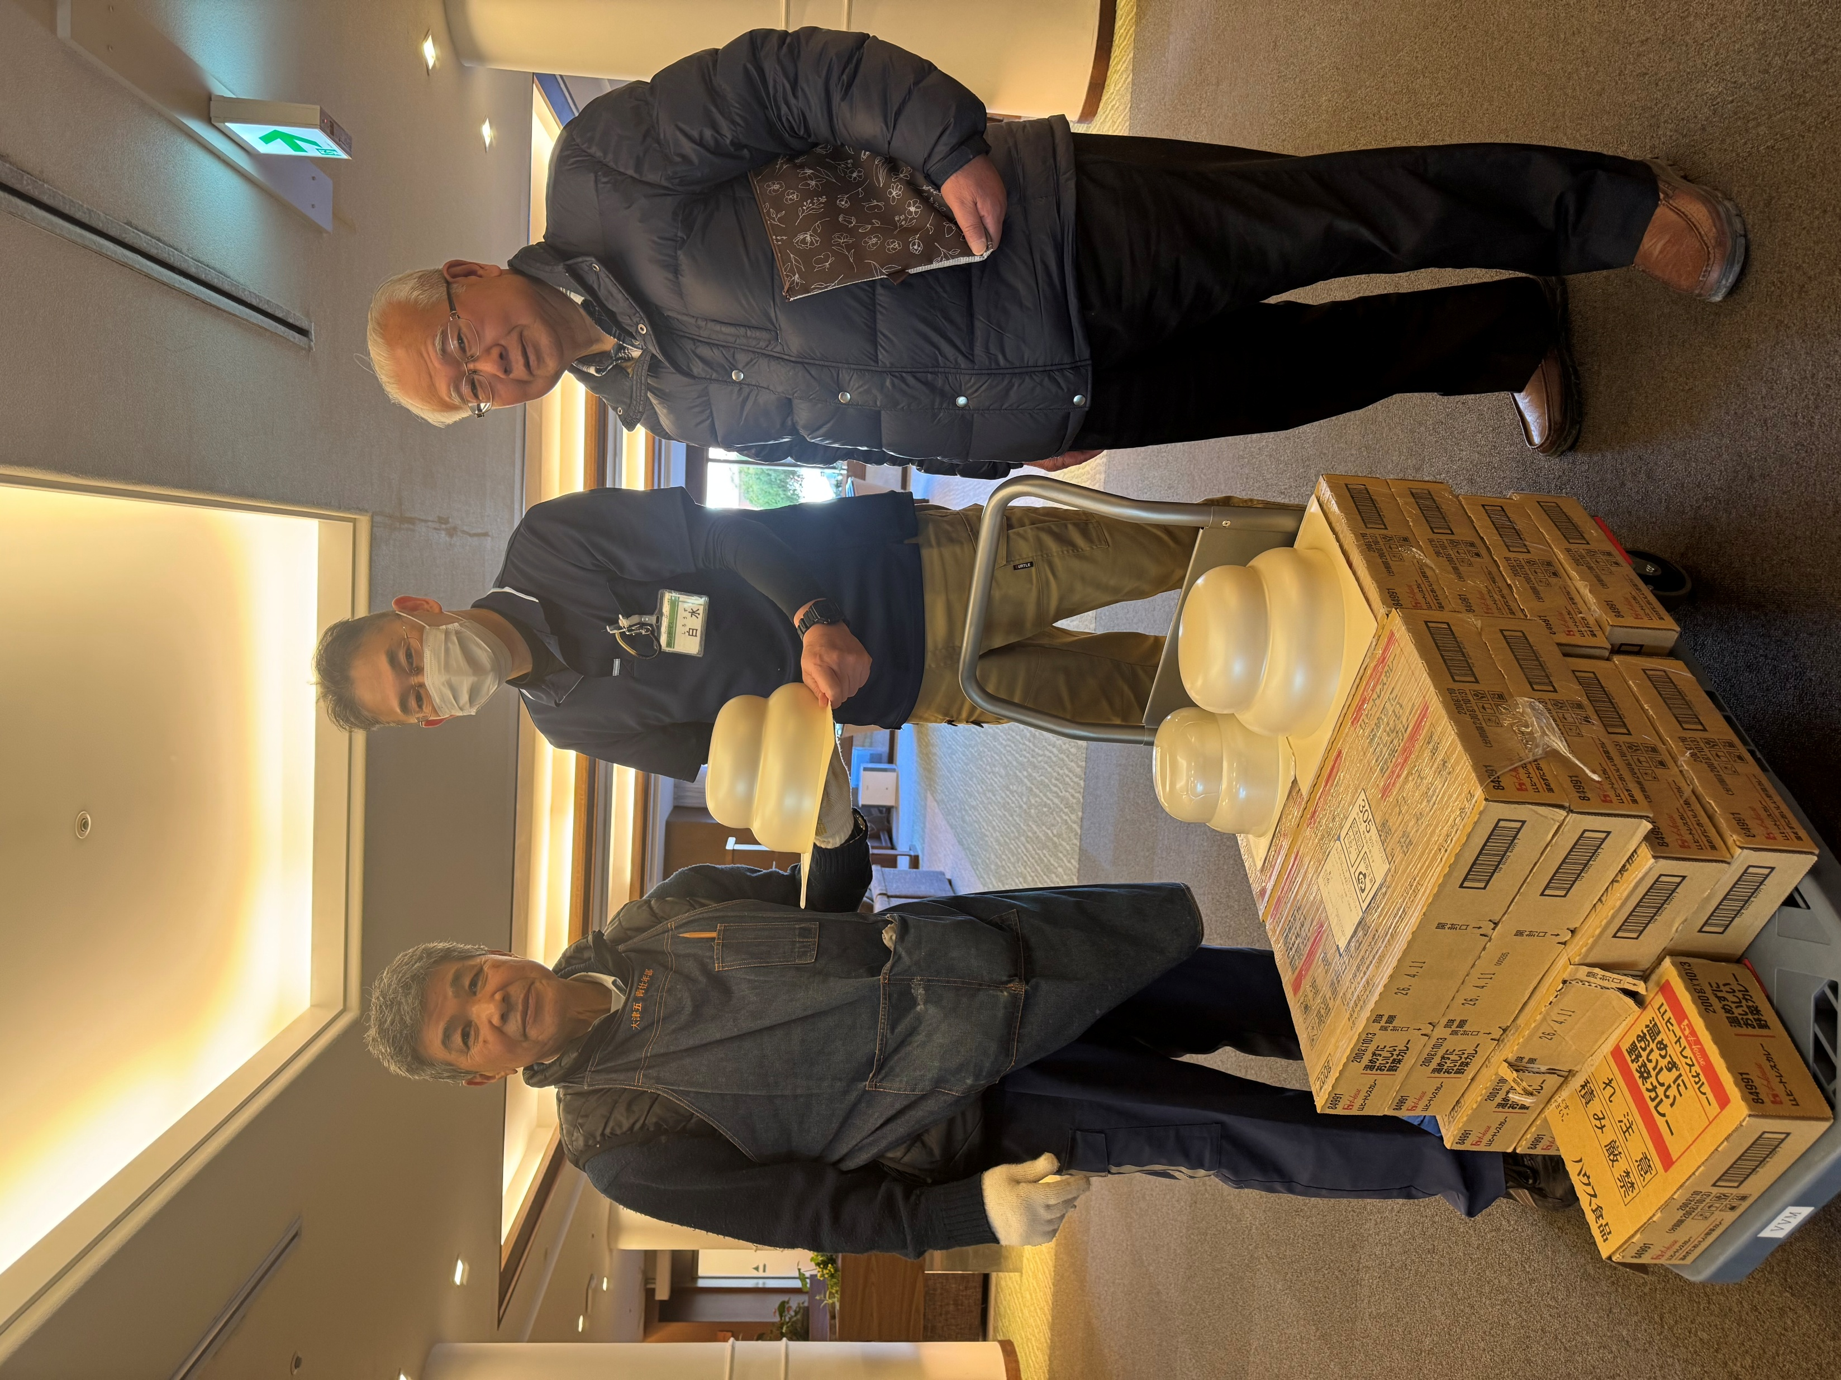

神奈川フードバンク･プラス 様
今回は、鏡開きのあとの餅も一緒にお持ちいただきました。
2026年１月23日
ヴィンテージ・ヴィラ向ケ丘遊園より

Slide 6
神奈川フードバンク･プラス 様
2025年12月19日
2026年1月23日
ヴィンテージ・ヴィラ横須賀より
ヴィンテージ・ヴィラ向ケ丘遊園より

